Slide 1

软 件 工 程

Slide 2
第10章 面向对象分析
面向对象分析的基本过程
需求陈述
建立对象模型
建立动态模型
建立功能模型
定义服务

Slide 3
10 面向对象分析OOA
分析工作主要包括三项内容，这就是理解、表达和验证。
OOA的关键——识别出问题域内的对象并分析确定它们相互之间的关系，最终建立起问题域的简洁、精确、可理解的正确模型。
其中model 有三个：
① Object model：最重要，开发任何系统都需要；
② Dynamic model：对于开发交互式系统(interactive system)很重要；
③ Function model：对于开发大运算量问题（如科学计算、编译系统等）很重要。

Slide 4
目前流行的OOA方法概述
Coad-Yourdon方法
Coad-Yourdon的OOA过程概述：
  使用“寻找什么”标准来标识对象
  定义一般/特殊结构
  定义整体/部分结构
  标识主题（子系统构件的表示）
  定义属性
  定义服务

Slide 5
目前流行的OOA方法概述
Booch方法
Booch的OOA宏观开发过程概述：
  标识类和对象
  标识类和对象的语义
  标识类和对象间的关系
  进行精化

Slide 6
目前流行的OOA方法概述
Rumbaugh方法（简称OMT）
Rumbaugh的OOA过程概述：
  开发对问题的范围陈述
  建造对象模型
  开发动态模型
  构造系统的功能模型

Slide 7
OOA方法的基本顺序：
需求陈述－>建立 Object Model－>建立 Dynamic Model－>建立 Function Model－>定义服务
使用用例模型捕获功能需求：
建立 Use Case Model－>需求陈述－>建立 Object Model－>建立 Dynamic Model－>定义服务
建立 Object Model：
确定Class-&-Object－>确定关联－>识别主题－>确立属性－>确立继承关系

Slide 8
10.1.1 概述
面向对象分析，就是抽取和整理用户需求并建立问题域精确模型的过程。
在面向对象分析建模中需注意的问题：
必须向领域专家学习领域知识，必须有领域专家的密切配合。
应该仔细研究以前针对相同的或相似的问题域进行面向对象分析所得的结果。

Slide 9
10.1.2 三个子模型与五个层次
➢三个子模式
面向对象建模得到的模型包含系统的三个要素，即静态结构(对象模型)，
交互次序(动态模型)和数据变换(功能模型)。
解决的问题不同，这三个子模型的重要程度也不同：
几乎解决任何一个问题，都需要从客观世界实体及实体间相互关系抽象出
极有价值的对象模型；
解决运算量很大的问题(例如，高级语言编译、科学与工程计算等)，则涉
及重要的功能模型。
动态模型和功能模型中都包含了对象模型中的操作(即服务或方法)。

Slide 10
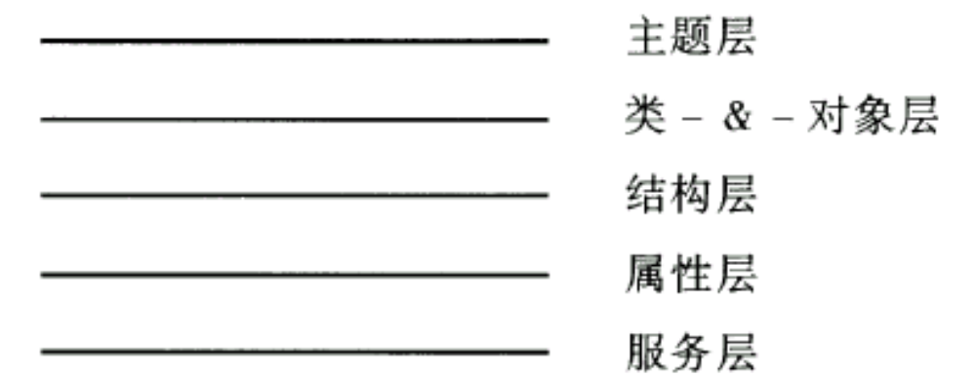
10.1.2 三个子模型与五个层次
➢五个子层次
复杂问题(大型系统)的对象模型由下述五个层次组成：
主题层(也称为范畴层)、类—&—对象层、结构层、属性层和服务层。

Slide 11
10.1.2 三个子模型与五个层次
➢五个子层次
主题是指导读者（系统分析员、软件设计人员、领域专家、管理人员、
用户等）理解大型、复杂模型的一种机制。 也就是说，通过划分主题，我
们把一个大型、复杂的对象模型分解成几个不同的概念范畴。
面向对象分析在下述两个方面体现分解的原则：控制可见性和指导读者
的注意力。
面向对象分析通过控制读者能见到的层次数目来控制可见性。
面向对象分析增加了主题层，它可以从一个相当高的层次描述总体模型，
并对读者的注意力加以指导。

Slide 12
10.1.2 三个子模型与五个层次
➢五个子层次
在概念上可以认为，面向对象分析大体上按照下列顺序进行：寻找类—&—对象，识别结构，识别主题，定义属性，建立动态模型，建立功能模型，定义服务。但是，分析不可能严格地按照预定顺序进行，大型、复杂系统的模型需要反复构造多遍才能建成。通常，先构造出模型的子集，然后再逐渐扩充，直到完全、充分地理解了整个问题，才能最终把模型建立起来。

Slide 13
Category
Class-&-Object
Structure
1+
Attribute
Method
Object model 由五个层次组成,相当于把五张透明胶片叠在一起，每一层显示更多的细节。
1+

Slide 14
10.2. 需求陈述
需求陈述的内容包括：
问题范围、功能需求、性能要求、应用环境、假设条件等等。陈述方式可繁可简，说明What 而不是 How。

Slide 15
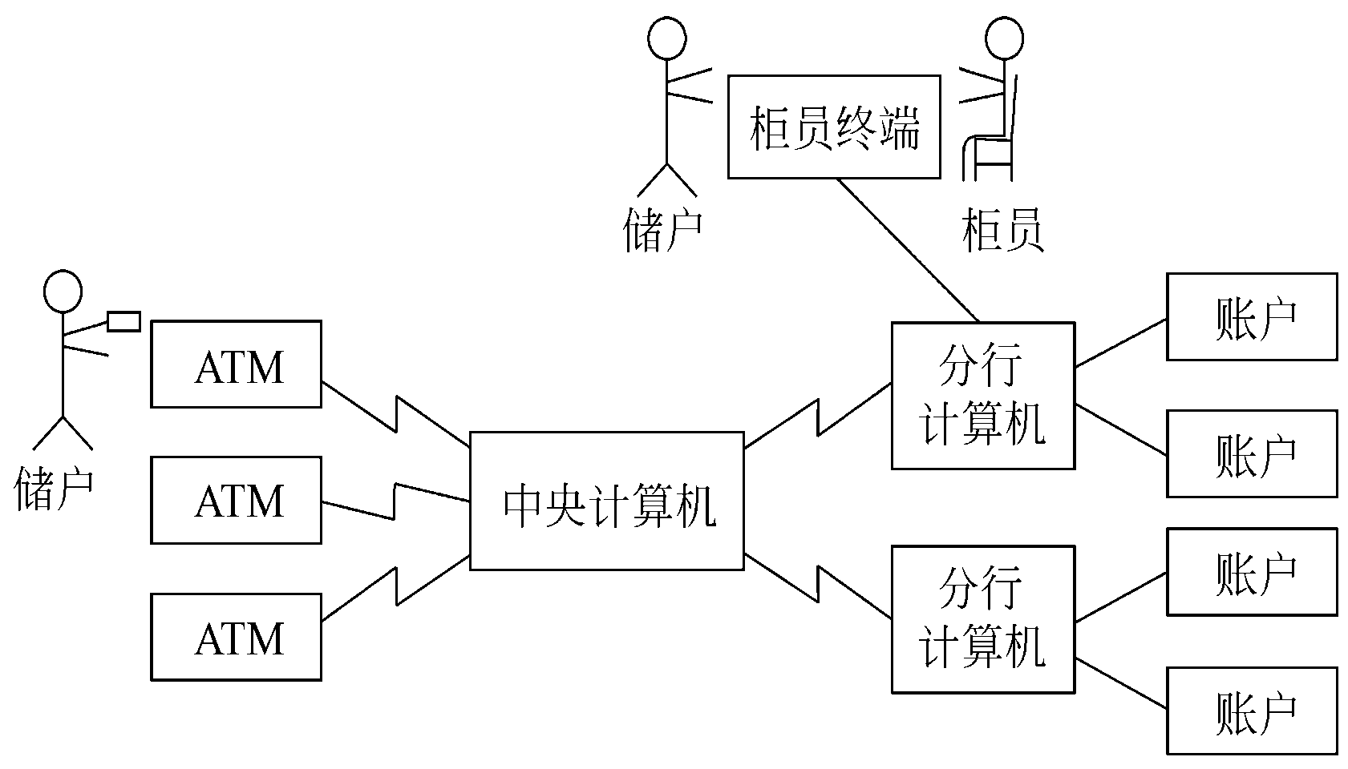
10.2.2 例子
自动取款机(ATM)系统如图所示

Slide 16
10.2.2 例子
下面陈述对ATM系统的需求。
某银行拟开发一个自动取款机系统，它是一个由自动取款机、中央计算机、分行计算机及柜员终端组成的网络系统。ATM和中央计算机由总行投资购买。总行拥有多台ATM，分别设在全市各主要街道上。分行负责提供分行计算机和柜员终端。柜员终端设在分行营业厅及分行下属的各个储蓄所内。该系统的软件开发成本由各个分行分摊。

Slide 17
10.2.2 例子
银行柜员使用柜员终端处理储户提交的储蓄事务。储户可以用现金或支票向自己拥有的某个账户内存款或开新账户。储户也可以从自己的账户中取款。通常，一个储户可能拥有多个账户。柜员负责把储户提交的存款或取款事务输进柜员终端，接收储户交来的现金或支票，或付给储户现金。柜员终端与相应的分行计算机通信，分行计算机具体处理针对某个账户的事务并且维护账户。

Slide 18
10.2.2 例子
拥有银行账户的储户有权申请领取现金兑换卡。使用现金兑换卡可以通过ATM访问自己的账户。目前仅限于用现金兑换卡在ATM上提取现金(即取款)，或查询有关自己账户的信息(例如，某个指定账户上的余额)。将来可能还要求使用ATM办理转账、存款等事务。
所谓现金兑换卡就是一张特制的磁卡，上面有分行代码和卡号。分行代码唯一标识总行下属的一个分行，卡号确定了这张卡可以访问哪些账户。通常，一张卡可以访问储户的若干个账户，但是不一定能访问这个储户的全部账户。每张现金兑换卡仅属于一个储户所有，但是，同一张卡可能有多个副本，因此，必须考虑同时在若干台ATM上使用同样的现金兑换卡的可能性。也就是说，系统应该能够处理并发的访问。

Slide 19
10.2.2 例子
当用户把现金兑换卡插入ATM之后，ATM就与用户交互，以获取有关这次事务的信息，并与中央计算机交换关于事务的信息。首先，ATM要求用户输入密码，接下来ATM把从这张卡上读到的信息以及用户输入的密码传给中央计算机，请求中央计算机核对这些信息并处理这次事务。中央计算机根据卡上的分行代码确定这次事务与分行的对应关系，并且委托相应的分行计算机验证用户密码。如果用户输入的密码是正确的，ATM就要求用户选择事务类型(取款、查询等)。当用户选择取款时，ATM请求用户输入取款额。最后，ATM从现金出口吐出现金，并且打印出账单交给用户。

Slide 20

10.3 建立 Object Model
1)、确定Class-&-Object：
第1步：列出所有候选对象(candidates)，它们可能是 ♠ 物理实体 ♠ 人或组织 ♠ 要处理的事件 ♠ 对象间的活动 ♠ 抽象概念 等等
非正式分析：从需求陈述中挑出
名词 → Class-&-Object
形容词 → Attribute
动词 → Method

Slide 21
10.3.1 确定类—&—对象
筛选出正确的类—&—对象；
显然，仅通过一个简单、机械的过程不可能正确地完成分析工作。非正式分析仅仅帮助我们找到一些候选的类—&—对象，接下来应该严格考察每个候选对象，从中去掉不正确的或不必要的，仅保留确实应该记录其信息或需要其提供服务的那些对象。
筛选时主要依据下列标准，删除不正确或不必要的类—&—对象。
⬧ 冗余
如果两个类表达了同样的信息，则应该保留在此问题域中最富描述力的名称。
银行、自动取款机(ATM)、系统、中央计算机、分行计算机、柜员终端、网络、总行、分行、软件、成本、市、街道、营业厅、储蓄所、柜员、储户、现金、支票、账户、事务、现金兑换卡、余额、磁卡、分行代码、卡号、用户、副本、信息、密码、类型、取款额、账单、访问、通信链路、事务日志。

Slide 22
10.3.1 确定类—&—对象
筛选出正确的类—&—对象；
筛选时主要依据下列标准，删除不正确或不必要的类—&—对象。
无关
现实世界中存在许多对象，不能把它们都纳入到系统中去，仅需要把
与本问题密切相关的类—&—对象放进目标系统中
银行、自动取款机(ATM)、系统、中央计算机、分行计算机、柜员终端、网络、总行、分行、软件、成本、市、街道、营业厅、储蓄所、柜员、储户、现金、支票、账户、事务、现金兑换卡、余额、分行代码、卡号、信息、密码、类型、取款额、账单、访问、通信链路、事务日志。

Slide 23
10.3.1 确定类—&—对象
筛选出正确的类—&—对象；
筛选时主要依据下列标准，删除不正确或不必要的类—&—对象。
笼统
在需求陈述中常用一些笼统的、泛指的名词，但是，要么系统无须记忆有
关它们的信息，要么在需求陈述中有更明确更具体的名词对应它们所暗示的事
务，因此，通常把这些笼统的或模糊的类去掉。
银行、自动取款机(ATM)、系统、中央计算机、分行计算机、柜员终端、网络、总行、分行、软件、柜员、储户、现金、支票、账户、事务、现金兑换卡、余额、分行代码、卡号、信息、密码、类型、取款额、账单、 访问、通信链路、事务日志。

Slide 24
10.3.1 确定类—&—对象
筛选出正确的类—&—对象；
筛选时主要依据下列标准，删除不正确或不必要的类—&—对象。
属性
在需求陈述中有些名词实际上描述的是其他对象的属性，应该把这些名词
从候选类—&——对象中去掉。
自动取款机(ATM)、中央计算机、分行计算机、柜员终端、总行、分行、柜员、储户、现金、支票、账户、事务、现金兑换卡、余额、分行代码、卡号、密码、类型、取款额、账单、通信链路、事务日志。

Slide 25
第七 章 面向对象分析
7.3 建立对象模型
7.3.1 确定类—&—对象
筛选出正确的类—&—对象；
筛选时主要依据下列标准，删除不正确或不必要的类—&—对象。
⬧ 操作
在需求陈述中有时可能使用一些既可作为名词，又可作为动词的词，应该
慎重考虑它们在本文中的含义，以便正确地决定把它们作为类还是作为类中
定义的操作。
⬧ 实现
在分析阶段不应该过早地考虑怎样实现目标系统。因此，应该去掉仅和实
现有关的候选的类—&——对象。
自动取款机(ATM)、中央计算机、分行计算机、柜员终端、总行、分行、柜员、储户、帐户、事务、现金兑换卡、通信链路、事务日志。

Slide 26
2)、确定关联 ⇒ 结构层
第1步：收集 ——
① 需求陈述中涉及objets的动词短语：
• ATM、中央计算机、分行计算机及柜员终端组成网络
• 总行拥有多台ATM
• ATM设在主要街道上
• 分行提供分行计算机和柜员终端
• 柜员终端设在分行营业厅及储蓄所内
• 分行分摊软件开发成本
• 储户拥有账户
• 分行计算机处理针对账户的事务
• 分行计算机维护账户
• 柜员终端与分行计算机通信
• 柜员输入针对账户的事务
• ATM与中央计算机交换关于事务的信息
• 中央计算机确定事务与分行的对应关系
• ATM读现金兑换卡
• ATM与用户交互
• ATM吐出现金
• ATM打印账单
• 系统处理并发的访问

Slide 27
② 需求陈述中隐含的关联
• 总行由各个分行组成 • 系统维护事务日志
• 分行保管账户 • 系统提供必要的安全性
• 总行拥有中央计算机 • 储户拥有现金兑换卡
③ 根据问题域知识得出的关联
• 现金兑换卡访问账户 • 分行雇用柜员

Slide 28
第2步：筛选删除 ——
① 与已删去的object 有关的关联
• ATM、中央计算机、分行计算机及柜员终端组成网络
• 总行拥有多台ATM
• ATM设在主要街道上
• 分行提供分行计算机和柜员终端
• 柜员终端设在分行营业厅及储蓄所内
• 分行分摊软件开发成本
• 储户拥有账户
• 总行由各个分行组成
• 分行计算机处理针对账户的事务
• 分行计算机维护账户
• 柜员终端与分行计算机通信
• 柜员输入针对账户的事务
• ATM与中央计算机交换关于事务的信息
• 中央计算机确定事务与分行的对应关系
• ATM读现金兑换卡
• ATM与用户交互
• ATM吐出现金
• ATM打印账单
• 系统处理并发的访问
• 现金兑换卡访问账户 • 系统维护事务日志
• 分行保管账户 • 系统提供必要的安全性
• 总行拥有中央计算机 • 储户拥有现金兑换卡
• 分行雇用柜员
② 与问题无关的或应在实现阶段考虑的关联

Slide 29
③瞬时事件：注意关联应该描述问题域的静态结构
• ATM、中央计算机、分行计算机及柜员终端组成网络
• 总行拥有多台ATM
• ATM设在主要街道上
• 分行提供分行计算机和柜员终端
• 柜员终端设在分行营业厅及储蓄所内
• 分行分摊软件开发成本
• 储户拥有账户
• 总行由各个分行组成
• 分行计算机处理针对账户的事务
• 分行计算机维护账户
• 柜员终端与分行计算机通信
• 柜员输入针对账户的事务
• ATM与中央计算机交换关于事务的信息
• 中央计算机确定事务与分行的对应关系
• ATM读现金兑换卡
• ATM与用户交互
• ATM吐出现金
• ATM打印账单
• 系统处理并发的访问
• 现金兑换卡访问账户 • 系统维护事务日志
• 分行保管账户 • 系统提供必要的安全性
• 总行拥有中央计算机 • 储户拥有现金兑换卡
• 分行雇用柜员

Slide 30
④三元关联：分解为二元关联或限定关联
• 柜员输入针对账户的事务
= 柜员输入事务 + 事务修改账户
• 分行计算机处理针对账户的事务
= 分行计算机处理事务 + 事务修改账户
• ATM与中央计算机交换关于事务的信息
= ATM与中央计算机通信 + 在ATM上输入事务

Slide 31
⑤派生关联：即可用其它关联定义的冗余关联
• 总行拥有多台ATM
• 分行提供分行计算机和柜员终端
• 储户拥有账户
• 总行由各个分行组成
• 分行保管账户
• 总行拥有中央计算机
• 现金兑换卡访问账户
• 储户拥有现金兑换卡
• 分行雇用柜员
• 分行计算机处理事务
• 分行计算机维护账户
• 柜员终端与分行计算机通信
• 柜员输入事务
• 事务修改账户
• ATM与中央计算机通信
• 在ATM上输入事务
• 中央计算机确定事务与分行的对应关系

Slide 32
第3步：完善
① 正名：分行提供分行计算机和柜员终端
= 分行拥有分行计算机 + 分行拥有柜员终端
② 分解：适当分解前面确定的class-&-objects ,使其适用于不同的关联
事务 = 远程事务 + 柜员事务
③补充
• 柜员输入柜员事务
• 在ATM上输入远程事务
• 柜员事务输进柜员终端
• 远程事务由现金兑换卡授权
④标明重数（可能经常变动，不要花太多时间）

Slide 33
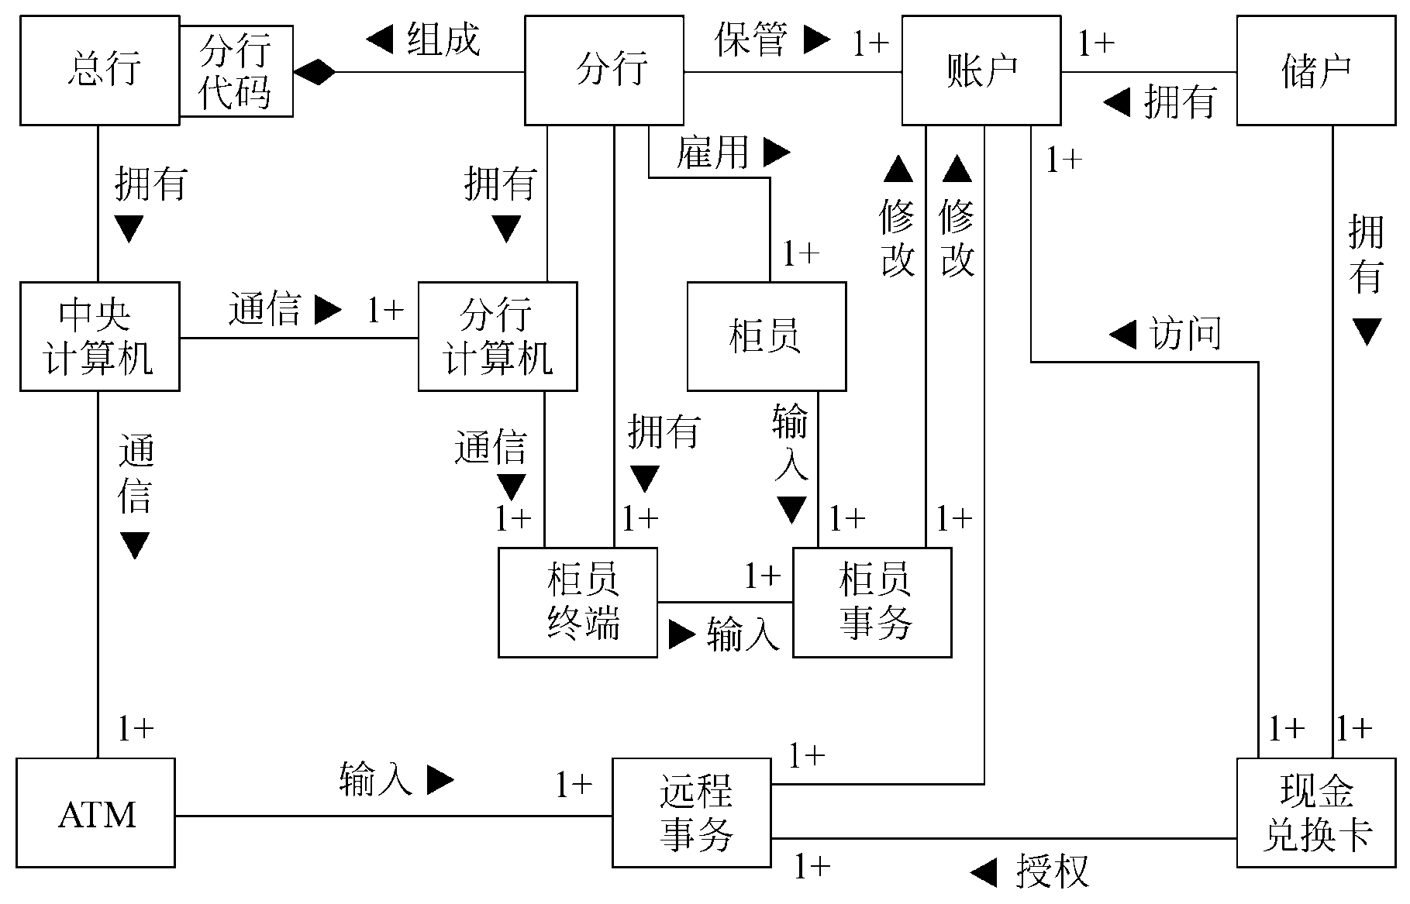
ATM系统原始的类图

Slide 34
组成
1+
总 行
分行
代码
分 行
保管
1+
账 户
储 户
拥有
拥有
拥有
1+
雇用
修改
1+
拥有
中央计算机
通信
1+
分行计算机
分 行
访问
通信
通信
拥有
输入
1+
1+
1+
1+
1
柜员终端
输入
1+
柜员事务
2
3
1+
1+
1+
1+
修改
ATM
输入
1+
远程事务
现金兑换卡
1+
授权
1. 总 行
2. 分 行
3. ATM
3)、划分主题
注意：①按问题域而不是按功能分解
②主题间的依赖和交互尽可能少

Slide 35
4)、确立属性
注意：① Attribute 不表示 objects 之间的关系，只表示其本质性质，不要与链属性、限定词混淆。
② 暂不考虑纯用于实现的 attributes（即单纯的内部状态）。
③ 需求陈述中与已确定的 objects 有关的名词、形容词可能是选择的线索。

Slide 36
4)、确立属性
例：
总行
分行代码
组成
分行
账户
储户
总行名
分行名
保管
账号
1+
姓名
1+
余额
雇佣
限额
拥有
地址
类型
拥有
拥有
1+
修改
1+
拥有
中央计算机
分行计算机
柜员
访问
通信
1+
分行代码
拥有
雇员号
姓名
通信
通信
输入
1+
1+
1+
1+
柜员终端
柜员事务
站号
输入 1+
类型
1+
日期
1+
1+
金额
ATM
远程事务
1+
修改
现金兑换卡
站号
输入 1+
类型
卡号
现有金额
日期
1+
授权
密码
付出金额
金额

Slide 37
4)、确立属性
❖ 选择
认真考察经初步分析而确定下来的那些属性，从中删掉不正确的或不
必要的属性。通常有以下几种常见情况。
⬧ 误把对象当作属性
如果某个实体的独立存在比它的值更重要，则应把它作为一个对象而
不是对象的属性。
例如，在邮政目录中，“城市”是一个属性，而在人口普查中却应该
把“城市”当作对象。
⬧ 误把关联类的属性当作一般对象的属性
如果某个性质依赖于某个关联链的存在，则该性质是关联类的属性，在分析阶段不应该把它作为一般对象的属性。在多对多关联中，关联类属性是很明显的。

Slide 38
4)、确立属性
❖ 选择
⬧ 把限定误当成属性
如果把某个属性值固定下来以后能减少关联的阶数，则应该考虑把这
个属性重新表述成一个限定词。
例如，在ATM系统的例子中，“分行代码”、“账号”、“雇员号”和
“站号”等都是限定词。
误把内部状态当成了属性
如果某个性质是对象的非公开的内部状态，则应该从对象模型中删掉
这个属性。

Slide 39
4)、确立属性
❖ 选择
⬧ 过于细化
在分析阶段应该忽略那些对多数操作都没有影响的属性。
⬧ 存在不一致的属性
类应该是简单而且一致的。如果得出一些看起来与其它属性毫不相关
的属性，则应该考虑把该类分解成两个不同的类。

Slide 40
例：
总行
分行代码
组成
分行
账户
储户
总行名
分行名
保管
账号
1+
姓名
1+
余额
雇佣
限额
拥有
地址
类型
拥有
拥有
1+
修改
1+
拥有
中央计算机
分行计算机
柜员
访问
通信
1+
分行代码
拥有
雇员号
姓名
通信
通信
输入
1+
1+
1+
1+
柜员终端
柜员事务
站号
输入 1+
类型
1+
日期
1+
1+
金额
ATM
远程事务
1+
修改
现金兑换卡
站号
输入 1+
类型
卡号
现有金额
日期
1+
授权
密码
付出金额
金额

Slide 41
第七 章 面向对象分析
7.3 建立对象模型
7.3.4 确定属性
发放
卡号
总行
分行代码
组成
分行
账号
保管
账户
储户
总行名
分行名
1+
拥有
姓名
余额
地址
雇员号
雇佣
限额
类型
拥有
拥有
站号
1+
修改
1+
拥有
中央计算机
分行代码
分行计算机
柜员
访问
分行号
通信
拥有
姓名
站号
站号
输入
通信
1+
1+
通信
柜员终端
柜员事务
输入 1+
类型
1+
日期
1+
1+
金额
ATM
远程事务
1+
修改
现金兑换卡
输入 1+
类型
现有金额
日期
1+
授权
密码
付出金额
金额

Slide 42
5)、识别继承关系及其它修改
① Bottom-up：将具有相同属性的classes向上归纳出父类。
② Top-down： 将现有classes向下细化出子类（但分析阶段避免过度细化）.
③ 若某class中具有几个独立的功能，则考虑分为几个classes。
④ 对于某class中具有自己特有属性的部分，可考虑将之列为独立存在的class，且是原有class的组成。
⑤ 合并无须分别考虑的若干classes。

Slide 43
发放
卡号
总行
分行代码
组成
分行
账号
保管
账户
储户
总行名
分行名
1+
拥有
姓名
余额
地址
雇员号
雇佣
限额
类型
拥有
拥有
站号
1+
修改
1+
拥有
中央计算机
分行代码
分行计算机
柜员
访问
通信
拥有
姓名
站号
站号
输入
通信
1+
1+
输入站
通信
柜员终端
柜员事务
输入 1+
类型
1+
日期
1+
1+
金额
ATM
远程事务
1+
修改
现金兑换卡
输入 1+
类型
现有金额
日期
1+
授权
密码
付出金额
金额
事务

Slide 44
5)、识别继承关系及其它修改
本系统中区
分总行和中
央计算机无
意义应合并
事务
一个事务包含对账户的若干次
更新，每次更新有自己的属性
类型
1+
输入站
日期
现金兑换卡有两个相对独
立的功能，可进一步分解
金额
ATM
柜员终端
柜员事务
远程事务
现有金额
1+
输入
付出金额
通信
通信
拥有
雇佣
柜员
授权
站号
站号
姓名
中央计算机
分行代码
分行计算机
发放
通信
1+
拥有
储户
现金兑换卡
拥有
姓名
拥有
密码
拥有
站号
1+
地址
分行代码
1+
总行
组成
分行
雇员号
账户
1+
访问
总行名
分行名
余额
卡号
修改
保管
限额
账号
类型

Slide 45
5)、识别继承关系及其它修改
事务
组成
输入
1+
类型
输入站
1+
更新
1+
柜员事务
远程事务
金额
ATM
柜员终端
1+
日期
现有金额
输入
1+
付出金额
雇佣
柜员
启动
卡权限
姓名
发放
金额
拥有
日期
标识
拥有
储户
1+
1+
拥有
姓名
现金兑换卡
站号
站号
1+
地址
密码
分行代码
访问
总行
组成
分行
雇员号
账户
1+
总行名
分行名
余额
卡号
保管
限额
修改
账号
类型

Slide 46
10.4 建立 Dynamic Model
1)、编写脚本 (scenarios)，描述event 序列： Event = Activator + Receiver +Parameters
基本类型：
① 正常情况脚本；
② 特殊情况脚本（输入\输出取边界值时）；
③ 异常情况脚本（应允许用户异常中止或取消一个操作）

Slide 47
例：ATM系统的正常、异常情况脚本
ATM系统的正常情况脚本
ATM请储户插卡；储户插入一张现金兑换卡。
ATM接受该卡并读它上面的分行代码和卡号。
ATM要求储户输入密码；储户输入自己的密码“1234”等数字。
ATM请求总行验证卡号和密码；总行要求“39”号分行核对储户密码，
然后通知ATM说这张卡有效。
ATM要求储户选择事务类型(取款、转帐、查询等)；储户选择“取款”。
ATM要求储户输入取款额；储户输入“880”。
ATM确认取款额在预先规定的限额内，然后要求总行处理这个事务；总行
把请求转给分行，该分行成功地处理完这项事务并返回该帐户的新余额。
ATM吐出现金并请储户拿走这些现金；储户拿走现金。
ATM问储户是否继续这项事务；储户回答“不”。
ATM打印帐单，退出现金兑换卡，请储户拿走它们；储户取走帐单和卡。
ATM请储户插卡

Slide 48
ATM系统的异常情况脚本
ATM请储户插卡；储户插入一张现金兑换卡。
ATM接受该卡并读它上面的分行代码和卡号。
ATM要求储户输入密码；储户误输入 “8888”。
ATM请求总行验证卡号和密码；总行要求“39”号分行核对储户密码，
然后通知ATM拒绝这张卡。
ATM显示“密码错”，并请储户重新输入密码；储户输入“1234”；
ATM请总行验证后知此次输入的密码正确。
ATM要求储户选择事务类型(取款、转帐、查询等)；储户选择“取款”。
ATM要求储户输入取款额；储户改变主意不想取款了，敲“取消”键。
ATM退出现金兑换卡，请储户拿走它；储户取走他的卡。
ATM请储户插卡

Slide 49
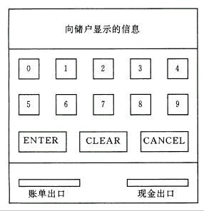
2)、设想用户界面(user interface) ⇒ rapid prototype.

Slide 50
3)、画事件跟踪图(event tracing diagram)
Activator
Receiver
Time
Event
每个脚本对应一张图
Line

Slide 51
例：ATM系统的正常情况脚本的ETD
储户
ATM
总行
分行
插 卡
要求密码
输入密码
请求验证帐户
请求分行验证帐户
帐户有效
帐户有效
要求事务类型
输入类型
要求输入取款额
输入取款额
请求处理事务
请求处理分行事务
分行事务成功
事务成功
吐出现金
请求拿走现金
拿走现金
请求继续此事务
结 束
印帐单
退 卡
请求拿走卡
拿走卡
显示主屏幕

Slide 52
4)、画状态图(event flow diagram)
从ETD出发：
Class-&-Object
Event 1
Status
Action
Event 2
Event 1
Status
do: Action
Event 2
每个具有交互行为的 class-&-object 对应一张图。

Slide 53
例：ATM类的EFD
网络响应
中 断
do: 显示取消信息
等待网络响应
主 屏
do: 显示主屏幕
插卡(可读)
输入密码
do:要求密码
密码错
do:验证帐户
插卡(不可读)
取消
帐户有效
拿走卡
不可读的卡
do: 显示不可读卡信息
无效帐户
do:要求类型
取消
输入类型
退 卡
do: 退卡；请求拿走卡
取 消
do: 显示取消信息
取消
等待5秒钟
do:要求金额
结 束
do: 打印帐单
do: 显示无效帐户信息
输入金额
中止取消
继续
拿走现金
do: 吐出现金；请求拿走现金
事务成功
do:请求继续
do:处理事务
取消
事务失败
do:失败信息

Slide 54
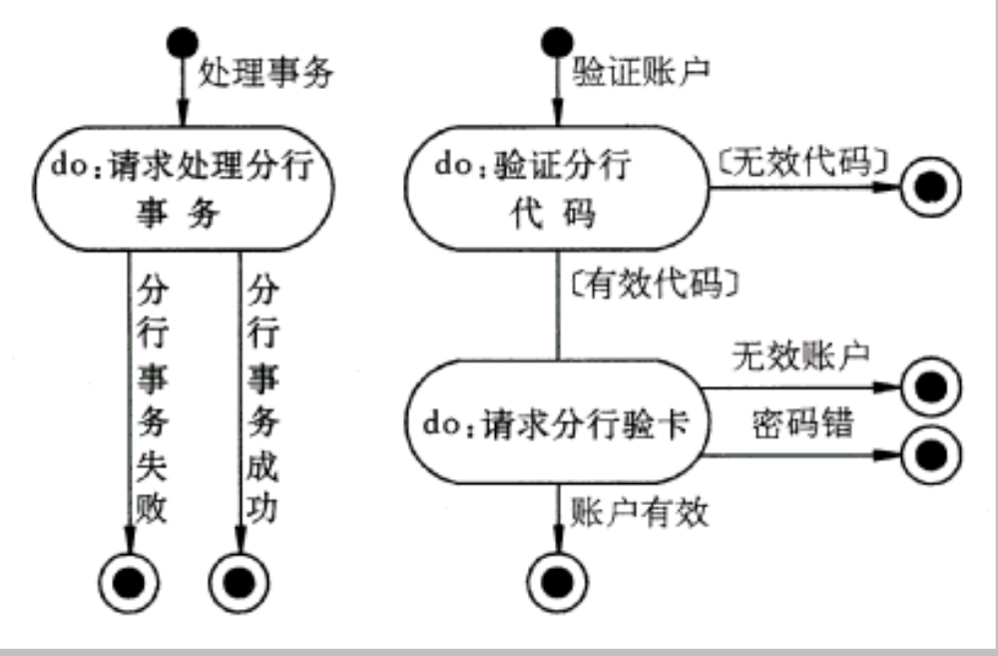

Slide 55
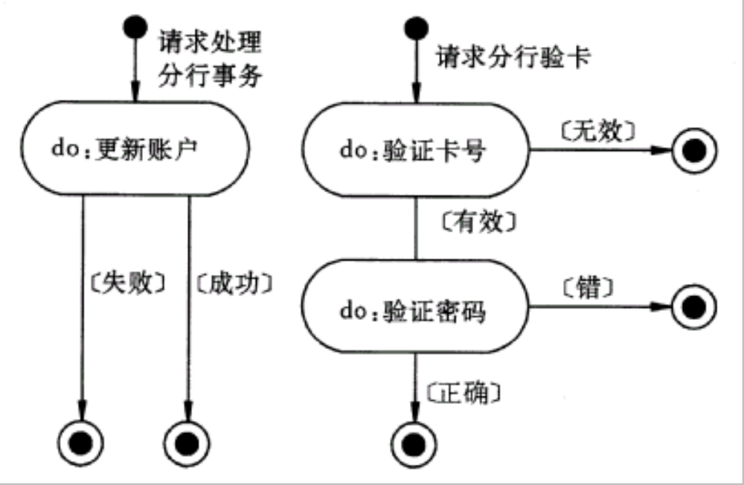

Slide 56
注：①一个event 若缺少activator 或 receiver，而对应 status 又不是在起点\终点，则发生错误。
②画状态图时应考虑所有的事件跟踪图脚本，包括异常处理。
5. 建立 Function Model
DFD + IPO + Pseudocode
必要时对功能进行文字描述。

Slide 57
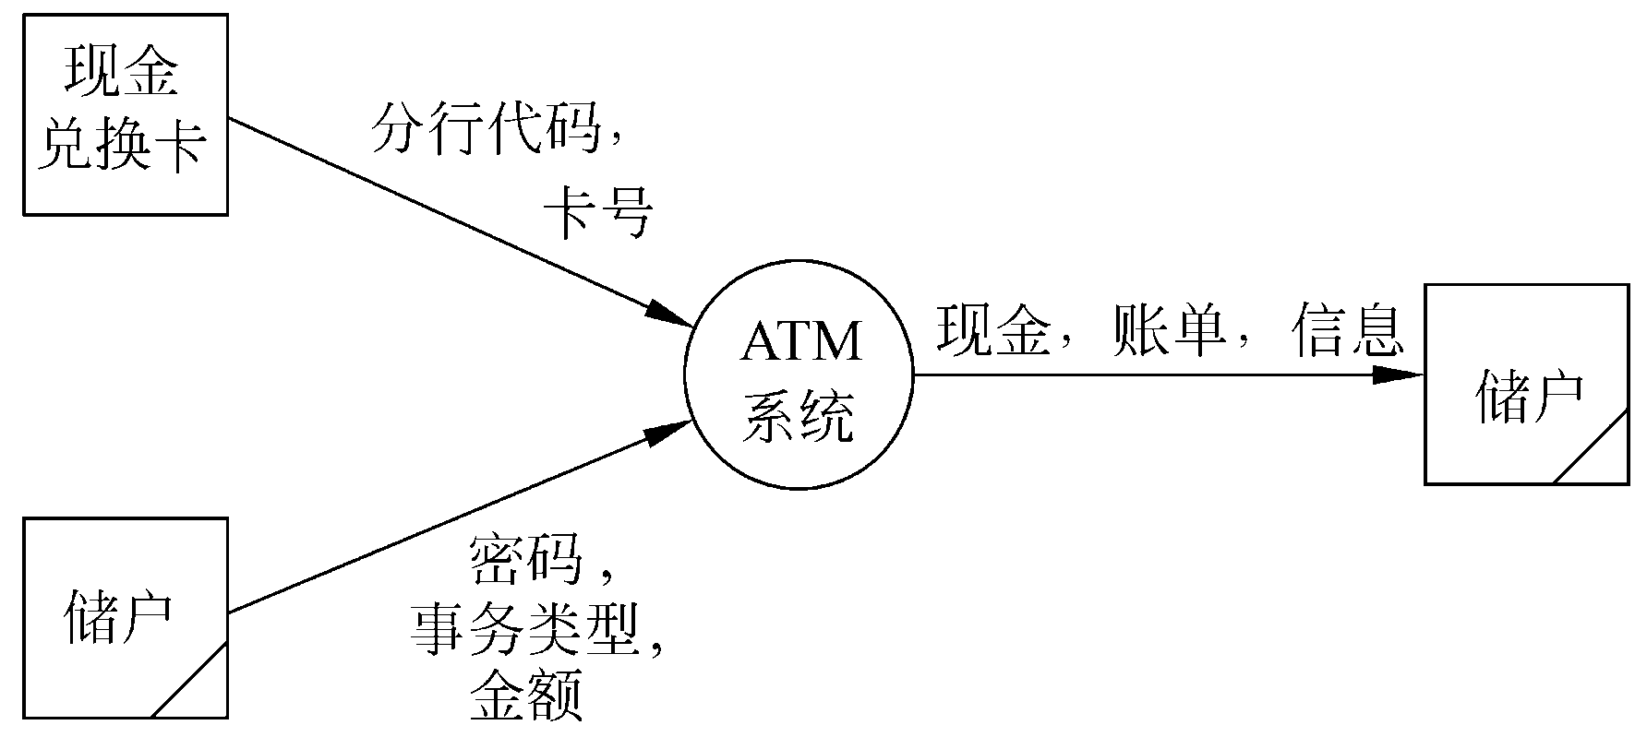
5. 建立 Function Model

Slide 58
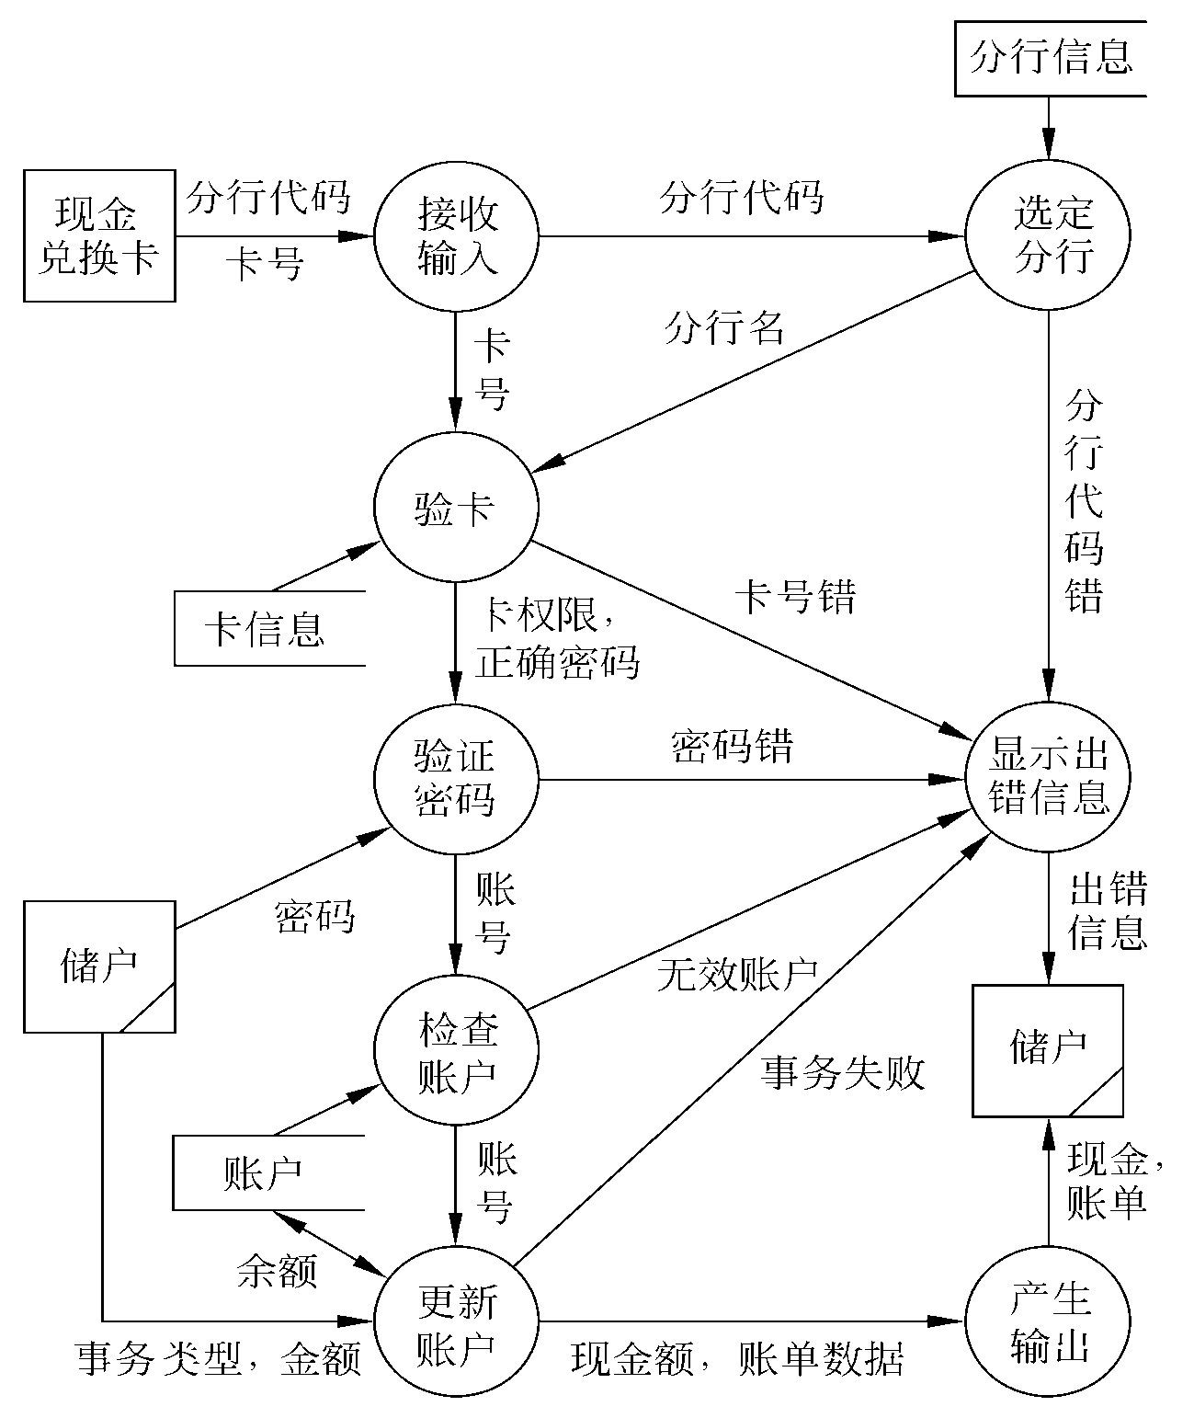

Slide 59
6. 定义服务
1)、状态图(EFD)中的do: action 对应 method。
例
储户
ATM
Class ATM
ATM
结束
结 束
结 束
do: 打印账单
打印账单
打印账单
2)、DFD中的process 对应 method。
注:① 常规行为（读写内部属性）不在图中显示；
② 每个method对应一段源程序代码，故应尽量利用inheritance抽象出父类，共享methods。

Slide 60
2019年5月系统分析师真题
1、面向对象分析中，一个事物发生变化会影响另一个事物，两个事物之间属于（ B ）。
A、关联关系
B、依赖关系
C、实现关系
D、泛化关系
2、关于用例图中的参与者，说法正确的是（ B ）。
A、参与者是与系统交互的事物，都是由人来承担
B、当系统需要定时触发时，时钟就是一个参与者
C、参与者可以在系统外部，也可能在系统内部
D、系统某项特定功能只能有一个参与者
3、在线学习系统中，课程学习和课程考试都需要先检查学员的权限，“课程学习”与“检查权限”两个用例之间属于（ A ）；
A、包含关系
B、扩展关系
C、泛化关系
D、关联关系

Slide 61
2018年5月系统分析师真题
（1）面向对象分析中，对象是类的实例。对象的构成成分包含了( )，属性和方法(或操作)。
A．标识
B. 消息
C. 规则
D. 结构

Slide 62
2017年11月软考真题
【试题25】面向对象软件开发方法的主要优点包括（ ）。
①符合人类思维习惯
②普适于各类信息系统的开发
③构造的系统复用性好
④适用于任何信息系统开发的生命周期
A、①③④
B、①②③
C、②③④
D、①②④

Slide 63
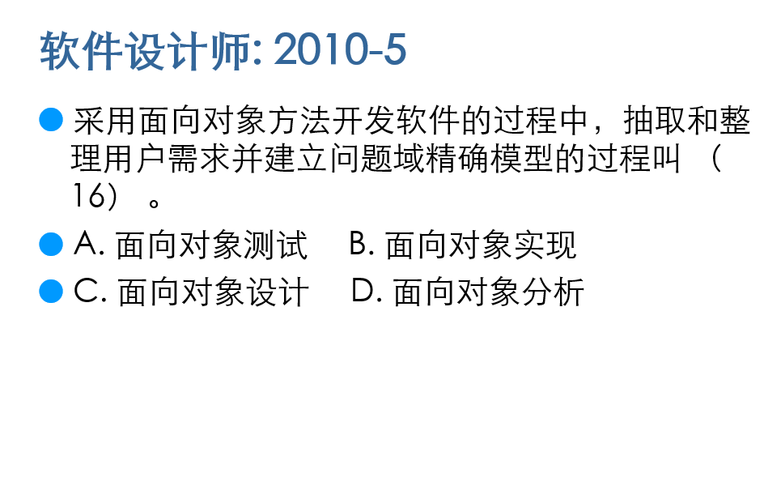

Slide 64
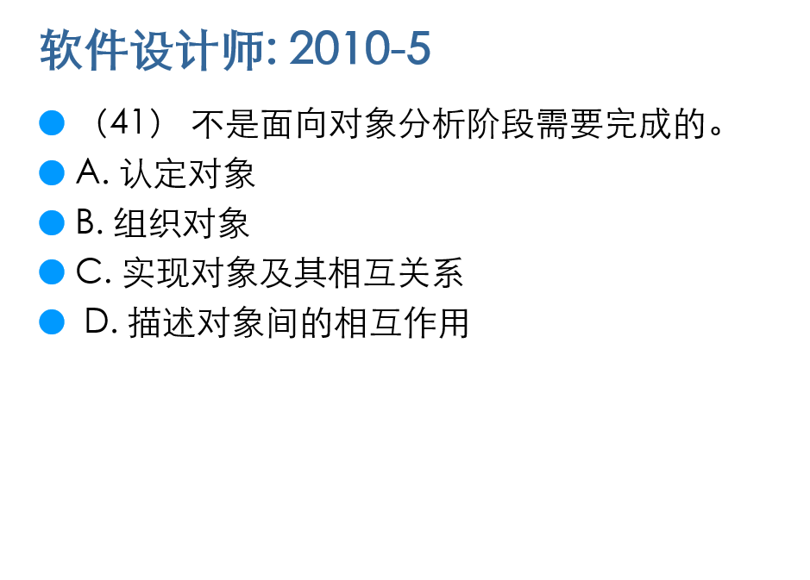

Slide 65
软考真题
试题三（共15分）
阅读下列说明和图，回答问题 1 至问题 3，将解答填入答题纸的对应栏内。
[说明]
某图书管理系统的主要功能如下：
1．图书管理系统的资源目录中记录着所有可供读者借阅的资源，每项资源都有一个唯一的索引号。系统需登记每项资源的名称、出版时间和资源状态（可借阅或已借出）。
2．资源可以分为两类：图书和唱片。对于图书，系统还需登记作者和页数；对于唱片，还需登记演唱者和介质类型（CD 或者磁带）。
3．读者信息保存在图书管理系统的读者信息数据库中，记录的信息包括：读者的识别码和读者姓名。系统为每个读者创建了一个借书记录文件，用来保存读者所借资源的相关信息。
现采用面向对象方法开发该图书管理系统。识别类是面向对象分析的第一步。比较常用的识别类的方法是寻找问题描述中的名词，再根据相关规则从这些名词中删除不可能成为类的名词，最终得到构成该系统的类。表 3-1 给出了[说明]中出现的所有名词。

Slide 66
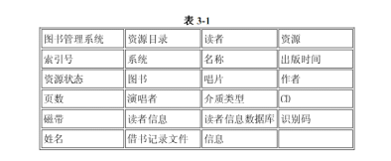
通过对表 3-1 中的名词进行分析，最终得到了图 3-1 所示的 UML 类图（类的说明如表 3-2 所示）。

Slide 67
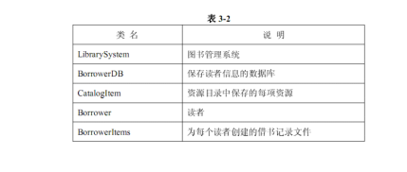

Slide 68
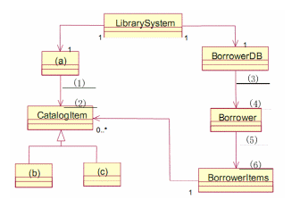
[问题1]（3 分）
表 3-2 所给出的类并不完整，根据[说明]和表 3-1，将图 3-1 中的（a）-（c）处补充完整。
[问题2]（6 分）
根据[说明]中的描述，给出图 3-1 中的类 CatalogItem 以及（b）、（c）处所对应的类的关键属性（使用表 3-1 中给出的词汇），其中，CatalogItem 有 4 个关键属性；（b）、（c）处对应的类各有 2 个关键属性。
[问题 3]（6 分）
识别关联的多重度是面向对象建模过程中的一个重要步骤。根据[说明]中给出的描述，完成图 3-1 中的(1)-(6)。

Slide 69
试题答案
三、【图书馆】
1. 资源目录、图书、唱片
2. 索引号，名称，出版时间，资源状态
作者，页数
演唱者，介质类型
3. 1、0…*、1、0…*、1、1

Slide 70
试题三（共15分）
【说明】
已知某唱片播放器不仅可以播放唱片，而且可以连接电脑并把电脑中的歌曲刻录到唱片上（同步歌曲）。连接电脑的过程中还可自动完成充电。
关于唱片，还有以下描述信息：
1．每首歌曲的描述信息包括：歌曲的名字、谱写这首歌曲的艺术家以及演奏这首歌曲的艺术家。只有两首歌曲的这三部分信息完全相同时，才认为它们是同一首歌曲。艺术家可能是一名歌手或一支由2名或2名以上的歌手所组成的乐队。一名歌手可以不属于任何乐队，也可以属于一个或多个乐队。
2．每张唱片由多条音轨构成；一条音轨中只包含一首歌曲或为空，一首歌曲可分布在多条音轨上；同一首歌曲在一张唱片中最多只能出现一次。
3. 每条音轨都有一个开始位置和持续时间。一张唱片上音轨的次序是非常重要的，因此对于任意一条音轨，播放器需要准确地知道，它的下一条音轨和上一条音轨是什么（如果存在的话）。
根据上述描述，采用面向对象方法对其进行分析与设计，得到了如表3-1所示的类列表、如图3-1所示的初始类图以及如图3-2所示的描述播放器行为的UML状态图。

Slide 71
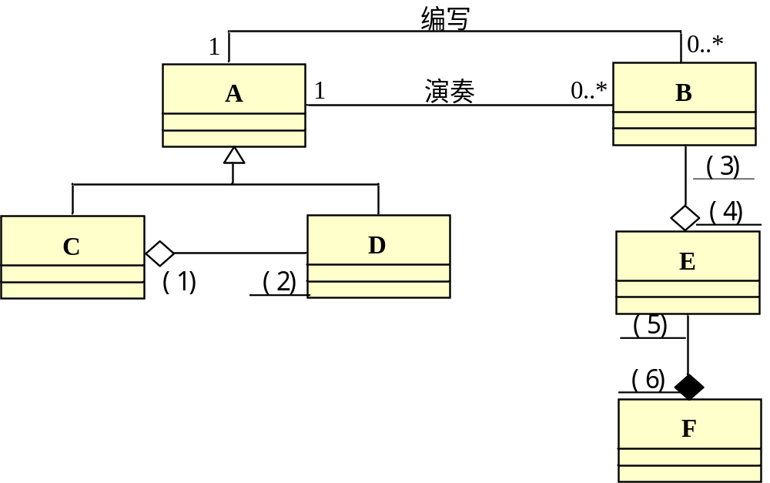
类 名 | 说 明
Artist | 艺术家
Song | 歌曲
Band | 乐队
Musician | 歌手
Track | 音轨
Album | 唱片

Slide 72
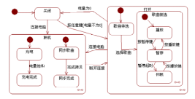

Slide 73
【问题1】（3分）
根据说明中的描述，使用表3-1给出的类的名称，给出图3-1中的A~F所对应的类。
【问题2】（6分）
根据说明中的描述，给出图3-1中（1）~（6）处的多重度。
【问题3】（4分）
图3-1中缺少了一条关联，请指出这条关联两端所对应的类以及每一端的多重度。
【问题4】（2分）
根据图3-2所示的播放器行为UML状态图，给出从"关闭"状态到"播放"状态所经过的最短事件序列（假设电池一开始就是有电的）。
类 | 多重度

Slide 74
试题三答案
[问题1]
A：Artist B：Song C：Band D：Musician E：Track F：Album
[问题2] (1) 0..* (2) 2..* (3)0..1 (4) 1..*
(5) 1..* (6) 1
[问题3]
[问题4 ]按任意键，选择歌曲
类 | 多重度
Track或E | 0..1
Track或E | 0..1

Slide 75
试题三（共 15 分）
阅读下列说明和 UML 图，回答问题 1 至问题 4，将解答填入答题纸的对应栏内。
【说明】
某企业为了方便员工用餐，为餐厅开发了一个订餐系统（COS：Cafeteria Ordering System），企业员工可通过企业内联网使用该系统。 企业的任何员工都可以查看菜单和今日特价。 系统的顾客是注册到系统的员工，可以订餐（如果未登录，需先登录）、注册工资支付、预约规律的订餐，在特殊情况下可以覆盖预订。
餐厅员工是特殊顾客，可以进行备餐、生成付费请求和请求送餐，其中对于注册工资支付的顾客生成付费请求并发送给工资系统。
菜单管理员是餐厅特定员工，可以管理菜单。 送餐员可以打印送餐说明，记录送餐信息（如送餐时间）以及记录收费（对于没有注册工资支付的顾客，由送餐员收取现金后记录）。 顾客订餐过程如下：

Slide 76
1. 顾客请求查看菜单；
2. 系统显示菜单和今日特价；
3. 顾客选菜；
4. 系统显示订单和价格；
5. 顾客确认订单；
6. 系统显示可送餐时间；
7. 顾客指定送餐时间、地点和支付方式；
8. 系统确认接受订单，然后发送 Email 给顾客以确认订餐，同时发送相关订餐信息通知给餐厅员工。
系统采用面向对象方法开发，使用 UML 进行建模。系统的顶层用例图和一次订餐的活动图初稿分别如图 3-1 和图 3-2 所示。

Slide 77
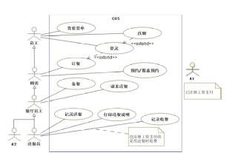
图 3-1 COS 系统顶层用例图

Slide 78
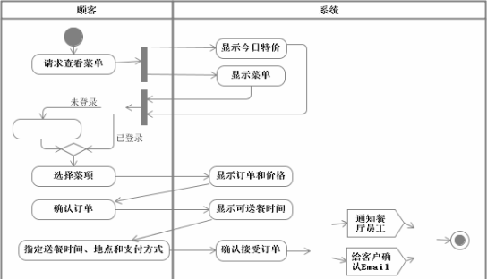
图 3-2 一次订餐的活动图

Slide 79
【问题 1】（2 分）
根据【说明】中的描述，给出图 3-1 中 A1 和 A2 所对应的参与者。
【问题 2】（8 分）
根据【说明】中的描述，给出图 3-1 中缺少的四个用例及其所对应的参与者。
【问题 3】（4 分）
根据【说明】中的描述，给出图 3-2 中（1）～（4）处对应的活动名称或图形符号。
【问题 4】（1 分）
指出图 3-1 中员工和顾客之间是什么关系，并解释该关系的内涵。

Slide 80
试题三答案
1、顾客，菜单管理员
2、生成费用请求，参与者:餐厅员工； 今日特价，参与者:员工；注册工资支付,参与者:顾客；生成付费请求并发送给工资系统，参与者:餐厅员工。
3、请求登录，注册到系统，发送订单信息，顾客接受订单
4、泛化关系，顾客是注册到系统的员工，只要是顾客，必定对应员工里相关信息

Slide 81
2011年11月软考软件设计师-下午试题
试题三（共15分） 阅读下列说明和图，回答问题1至问题3，将解答填入答题纸的对应栏内。
【说明】
Pay&Drive系统（开多少付多少）能够根据驾驶里程自动计算应付的费用。
系统中存储了特定区域的道路交通网的信息。道路交通网由若干个路段( Road Segment)构成，每个路段由两个地理坐标点(Node)标定，其里程数(Distance)是已知的。在某些地理坐标点上安装了访问控制（Access Control）设备，可以自动扫描行驶卡(Card)。行程(Trajectory)由一组连续的路段构成。行程的起点(Entry)和终点(Exit)都装有访问控制设备。

Slide 82
系统提供了3种行驶卡。常规卡(Regular Card)有效期(Valid Period)为一年，可以在整个道路交通网内使用。季卡( Season Card)有效期为三个月，可以在整个道路交通网内使用。单次卡(Minitrip Card)在指定的行程内使用，且只能使用一次。其中，季卡和单次卡都是预付卡(Prepaid Card)，需要客户(Customer)预存一定的费用。
系统的主要功能有：客户注册、申请行驶卡、使用行驶卡行驶等。

Slide 83
使用常规卡行驶，在进入行程起点时，系统记录行程起点、进入时间(Date Of Entry)等信息。在到达行程终点时，系统根据行驶的里程数和所持卡的里程单价( Unit Price)计算应付费用，并打印费用单(Invoice)。
季卡的使用流程与常规卡类似，但是不需要打印费用单，系统自动从卡中扣除应付费用。
单次卡的使用流程与季卡类似，但还需要在行程的起点和终点上检查行驶路线是否符合该卡所规定的行驶路线。
现采用面向对象方法开发该系统，使用UML进行建模。构建出的用例图和类图分别如图3-1和图3-2所示 。

Slide 84
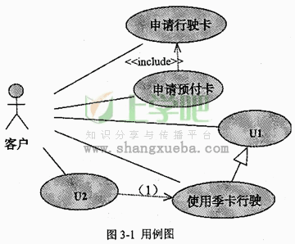
。

Slide 85
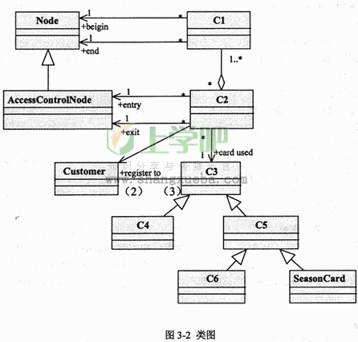

Slide 86
【问题1】 根据说明中的描述，给出图3-1中Ul和U2所对应的用例，以及(1)所对应的关系。
【问题2】 根据说明中的描述，给出图3-2中缺少的C1～C6所对应的类名以及(2)～(3)处所对应的多重度（类名使用说明中给出的英文词汇）。
【问题3】 根据说明中的描述，给出Road Segment、Trajectory和Card所对应的类的关键属性（属性名使用说明中给出的英文词汇）。

Slide 87
练习题1：
一个软件公司有许多部门，分为开发部门和管理部门两种。每个开发部门开发多个软件产品。每个部门由部门名字唯一确定。该公司有许多员工，员工分为经理、工作人员和开发人员。开发部门有经理和开发人员，管理部门有经理和工作人员。建立该公司的对象模型。

Slide 88
练习题2：
某报社采用面向对象技术实现报刊征订的计算机管理系统，该系统基本需求如下，请就此需求建立报刊征订的计算机管理系统的对象模型。（1）报社发行多种刊物，每种刊物通过订单来征订，订单中有代码、名称、订期、单价、份数等项目，订户通过填写订单来订阅报刊。（2）报社下设多个发行站，每个站负责收集订单、打印收款凭证等事务。（3）报社负责分类、统计各个发行站送来的报刊订阅信息。

Slide 89
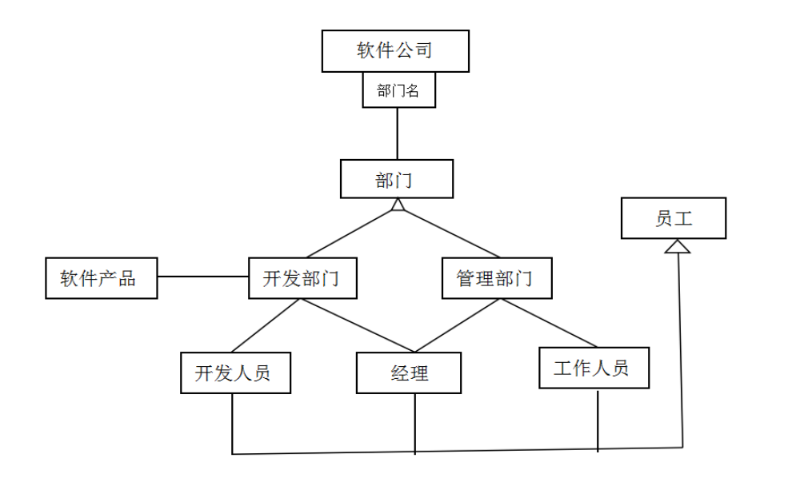
先找出类：软件公司，部门，开发部门，管理部门，软件产品，员工，经理，工作人员，开发人员

Slide 90
